Slide 1
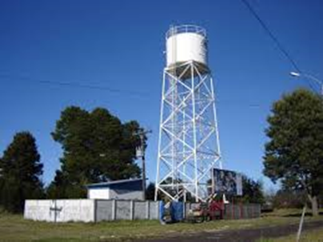

Servicios de agua destinados al consumo humano
Decreto Nº 735/1969
Reglamento de los servicios de agua destinados al consumo humano
Marlies Sepúlveda Sandoval
Unidad de Agua
Subdepartamento de Salud Ambiental y Laboral
Departamento de Acción Sanitaria
Seremi de Salud Región de la Araucanía
09 de Agosto de 2016

Slide 2

Agua potable
Agua que cumple con los requisitos microbiológicos, de turbiedad, químicos, radioactivos, organolépticos, y de desinfección descritos en el Decreto Nº 735/1969 y sus modificaciones ‘‘Reglamento de los servicios de agua destinada al consumo humano’’, que aseguran su inocuidad y aptitud para el consumo humano.

Slide 3
Agua contaminada
Es la presencia en el agua de cualquier forma de materia en concentración que pueda producir efectos negativos en la salud del ser humano, flora y fauna, o deterioro de la calidad del agua en usos benéficos.

Slide 4
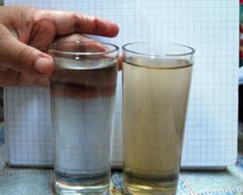
Tipos de contaminación del agua
Física: Se considera como la presencia de cuerpos sólidos de diferentes tamaños y naturaleza y que dan origen a turbiedad, color, sabor, olor, etc. Ej: Turbiedad, color, sólidos disueltos.
Química: Producida por algún elemento químico que, dependiendo de su concentración, puede ser tóxico. Ej: Arsénico, plomo, cianuro, mercurio, etc.
Algunos constituyentes pueden causar efectos adversos
en la salud luego de largos periodos de exposición
Por parte de las personas afectadas:
No hay conocimiento de la situación
No se reconocen efectos sobre la salud ya que su manifestación puede no ser específica, son casos esporádicos, y frecuencia de aparición relativamente bajas.

Slide 5



Tipos de contaminación del agua
Bacteriológica: Causada fundamentalmente por microorganismos patógenos (que producen enfermedades). Ej: Bacterias, virus, protozoos, parásitos.
Los riesgos para la salud de la población en Chile y la Región, difieren según el tipo y la localización de los abastos.
Fuentes de calidad de agua diferente
Existencia de tramos largos de red y bajos consumos ( bajo cloro residual)
Tratamientos previos a la distribución insuficientes
Operación del servicio de agua no responde a lo esperado
Emergencias y desastres

Slide 6
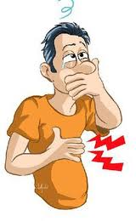
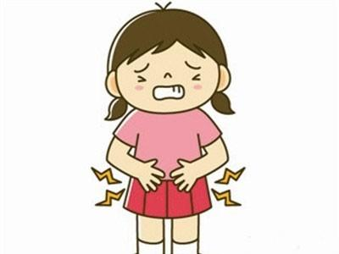
Efectos en el ser humano
Altera la calidad de vida del hombre, ya sea afectando directamente su salud o su entorno.
Las enfermedades transmitidas por el agua son enfermedades provocadas por el consumo de agua contaminada. El agua es un importante trasmisor de enfermedades.
Diarreas
Hepatitis
Cólera
Gastroenteritis
Parasitosis
Problemas a la piel

Slide 7
Disposiciones reglamentarias del Ministerio de Salud aplicables a la calidad del agua potable
Art. 1º.- Todo servicio de agua potable deberá proporcionar agua de buena calidad en cantidad suficiente para abastecer satisfactoriamente a la población que le corresponde atender, debiendo, además, asegurar la continuidad del suministro contra interrupciones ocasionadas por fallas de sus instalaciones o de su explotación.
Art. 4º.- “ Corresponde a la Secretaría Regional Ministerial de salud respectiva comprobar las condiciones sanitarias de todo servicio de agua potable, vigilar su funcionamiento y hacer cumplir las disposiciones del presente reglamento…”

Slide 8

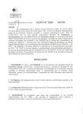

Disposiciones reglamentarias del Ministerio de Salud aplicables a la calidad del agua potable
Art. 2º.- “La Secretaría Regional Ministerial de Salud respectiva deberá aprobar todo proyecto de construcción, reparación, modificación o ampliación de cualquier obra pública o particular destinada a la provisión o purificación de agua para el consumo humano….”
Asimismo, una vez construida, reparada, modificada o ampliada y antes de entrar a prestar los servicios la obra debe ser autorizada.

Slide 9
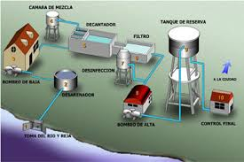
Disposiciones reglamentarias del Ministerio de Salud aplicables a la calidad del agua potable
Decreto 735/1969 y sus modificaciones
‘‘Reglamento de los servicios de agua destinada al consumo humano’’
Aborda aspectos relacionados con:
Requisitos de calidad del agua suministrada
Continuidad del suministro
Protección de las fuentes de captación y de las redes de conducción del agua
Características de los sistemas de almacenamiento y,
El estado de salud y condiciones físicas e higiénicas de los operadores de las plantas.
Calidad +Cantidad + Continuidad

Slide 10

Requisitos de calidad de agua suministrada
Agua potable: Agua que cumple con todos los requisitos físicos, químicos, bacteriológicos y de desinfección establecidos en la normativa vigente, que aseguran su inocuidad y aptitud para el consumo humano.
Artículo 8º.- Indica que el agua destinada a consumo humano no debe contener elementos o sustancias químicas en concentraciones totales mayores que las indicadas a continuación.
Elementos esenciales
Elementos | Expresado como Elementos Totales | Límite Máximo (mg/l)
Cobre Cromo total Fluoruro Hierro Manganeso Magnesio Selenio Zinc | Cu Cr F⁻ Fe Mn Mg Se Zn | 2,0 0,05 1,5 0,3 0,1 125,0 0,01 3,0

Slide 11
Requisitos de calidad de agua suministrada
Elementos o sustancias no esenciales
Elementos o Sustancias | Expresado como Elementos o Sustancias Totales | Límite Máximo (mg/l)
Arsénico Cadmio Cianuro Mercurio Nitrato Nitrito Razón nitrato + nitrito Plomo | As Cd CN⁻ Hg NO⁻₃ NO⁻₂ ⁻ Pb | 0,01 0,01 0,05 0,001 50 3 1* 0,05
Sustancias orgánicas
Plaguicidas
Sustancia | Límite Máximo (μg/l)
Tetracloroeteno Benceno Tolueno Xilenos | 40 10 700 500
Sustancia | Límite máximo (μg/l)
DDT+DDD+DDE 2,4 – D Lindano Metoxicloro Pentaclorofenol | 2 30 2 20 9

Slide 12
Requisitos de calidad de agua suministrada
Parámetros organolépticos
Parámetros | Expresado como | Unidad | Límite Máximo
Físicos: Color verdadero Olor Sabor | - - - | Unidad Pt-Co | 20 inodora insípida
Inorgánicos: Amoníaco Cloruro PH Sulfato Sólidos Disueltos totales | NH₃ Cl⁻ - SO₄⁻² - | mg/l mg/l - mg/l mg/l | 1,5 400 6,5<pH<8,5 500 1500
Orgánicos : Compuestos fenólicos | Fenol | μg/l | 2

Slide 13
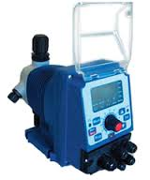
Requisitos de calidad de agua suministrada
Art. 10º.- El agua destinada a consumo humano distribuida por redes debe ser sometida a un proceso de desinfección, debiendo existir una concentración residual de desinfectante activo en la red en forma permanente.
En caso de utilizarse como desinfectante cloro o sus derivados, la concentración residual máxima de cloro libre debe ser 2 mg/l en condiciones normales de operación en cualquier punto de la red.
La concentración residual mínima de cloro libre debe ser de 0,2 mg/l en cualquier punto de la red.

Slide 14
Control de Calidad del Agua
Control de calidad del agua suministrada
CONCENTRACIÓN DE CLORO LIBRE RESIDUAL
DIARIA
ANÁLISIS
BACTERIOLÓGICO
MENSUAL
ANÁLISIS
FISICOQUÍMICO
ANUAL

Slide 15
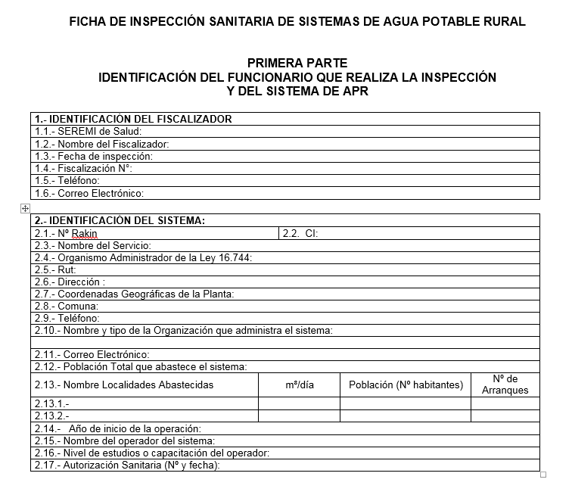
Ficha de inspección sanitaria

Slide 16
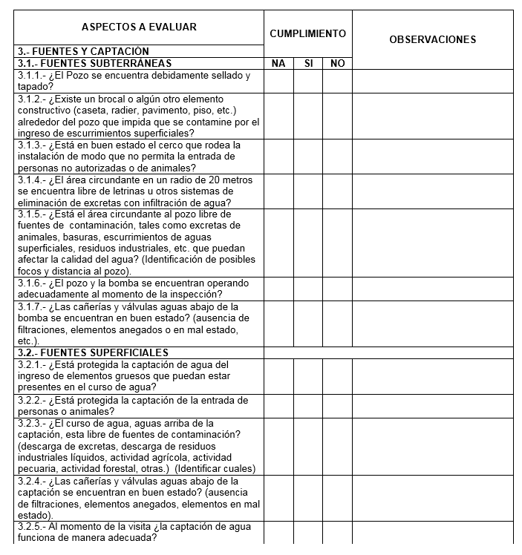
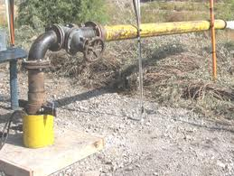
Ficha de inspección sanitaria
Art. 12º.- Toda fuente de captación de agua destinada al consumo humano deberá estar proyectada y protegida, construida y explotada de manera que impida la contaminación de las aguas captadas.

Slide 17
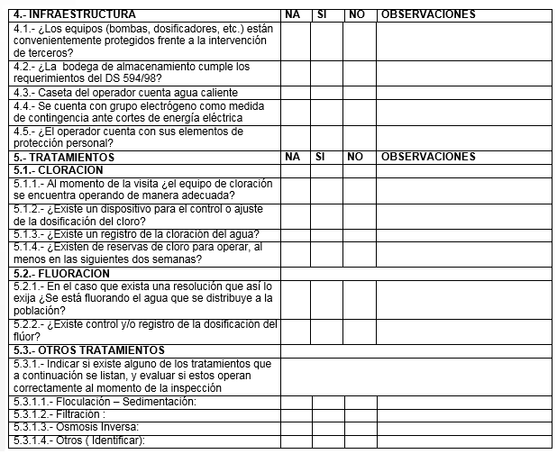
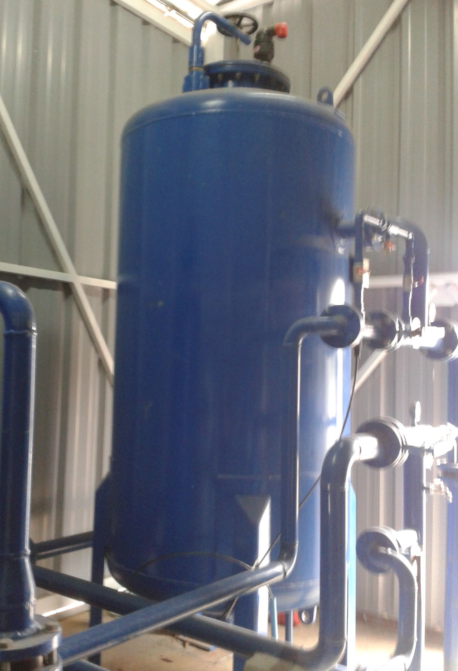
Ficha de inspección sanitaria
Art. 7º.- Todo servicio de agua potable deberá someter el agua que obtenga de su fuente de abastecimiento a alguno de los procesos de tratamiento general que se indican más adelante, para ser considerada apta para el consumo humano.

Slide 18
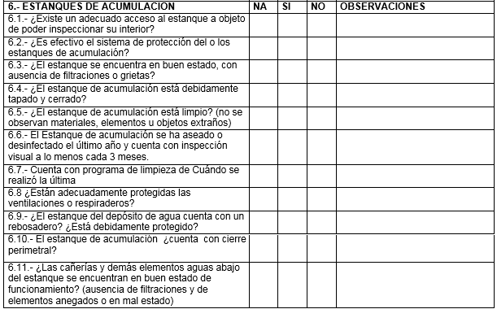
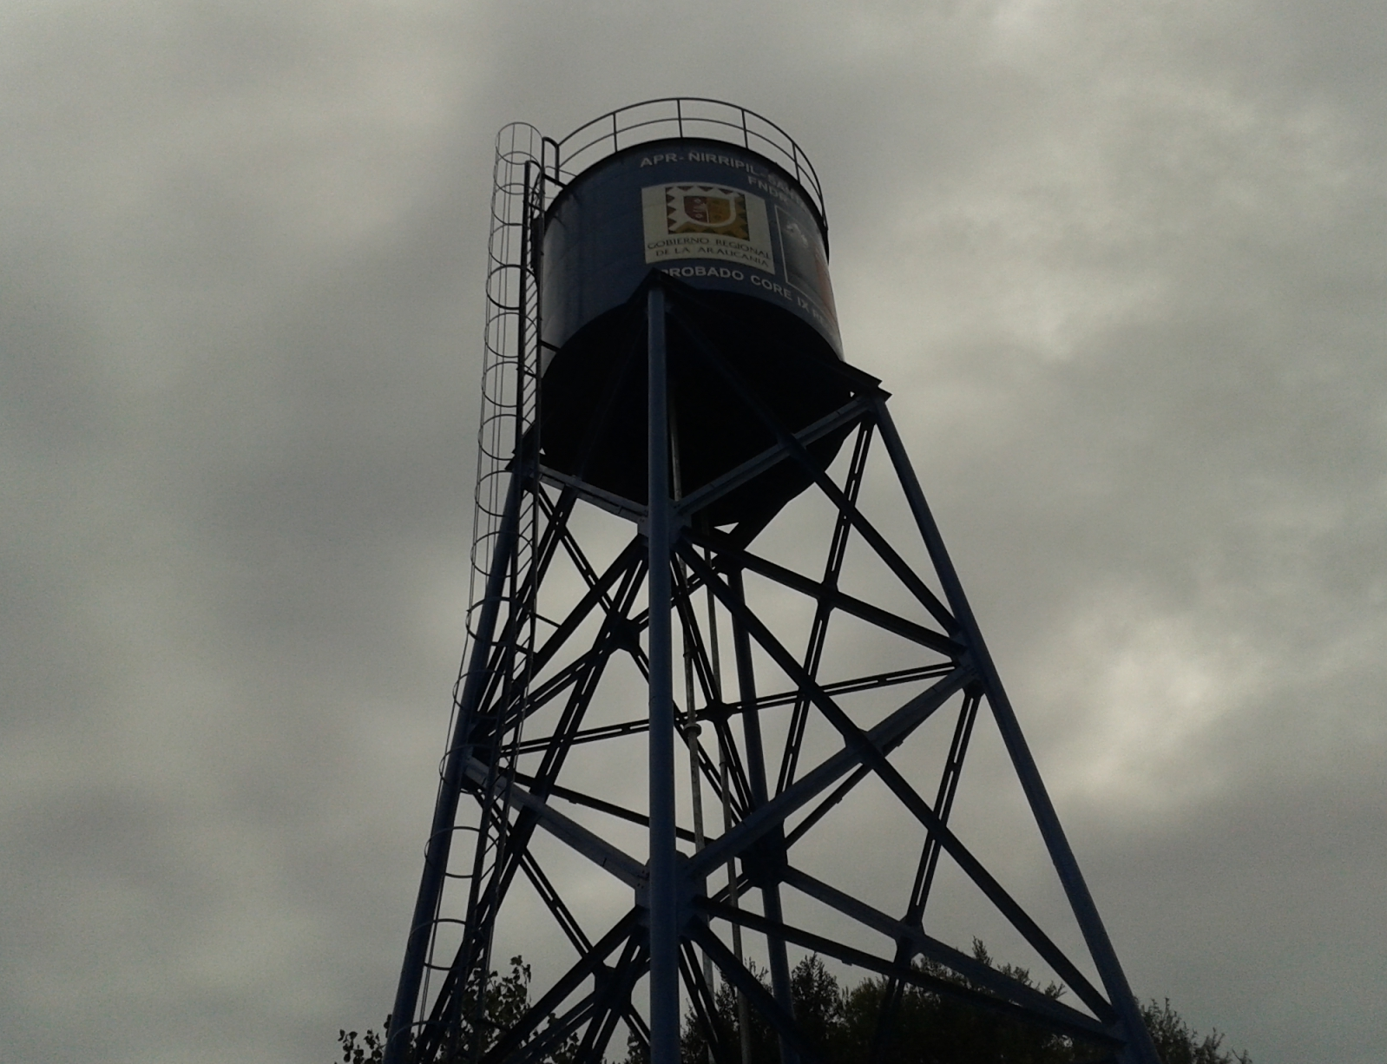
Ficha de inspección sanitaria
Art. 23º bis.- Deberá evitarse el ingreso de cualquier materia extraña al interior de los estanques de almacenamiento de agua…deberán permanecer tapados, sus ductos de ventilación provistos con rejillas….
Al menos cada tres meses deberá efectuarse una prolija inspección….El aseo y desinfección deberá efectuarse al menos una vez al año o antes….

Slide 19
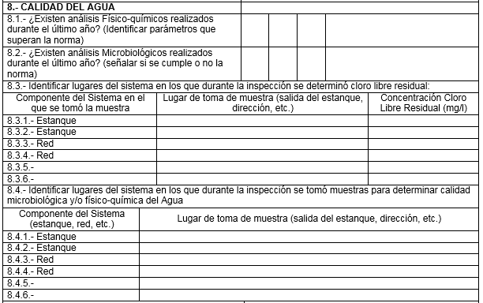
Ficha de inspección sanitaria
Art. 18º.- Será obligatorio para los servicios de agua potable tener un sistema de control bacteriológico.
Artículo 8º.- Indica que el agua destinada a consumo humano no debe
contener elementos o sustancias químicas en concentraciones totales mayores que las indicadas

Slide 20
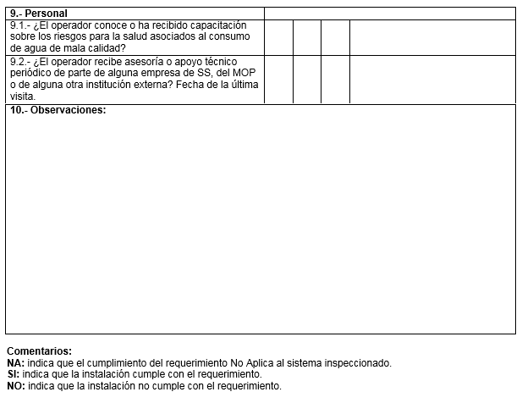
Ficha de inspección sanitaria
Artículo 27º.- Los administradores de los servicios de abastecimiento de agua potable serán personalmente responsables ante la Autoridad Sanitaria de la operación y mantención de los sistemas……

Slide 21
Otras normativas asociadas
D.S 594/1999
Reglamento sobre las condiciones sanitarias y ambientales básicas en los
lugares de trabajo
D.S 236/1926
Reglamento general de alcantarillados particulares

Slide 22

Gracias
Unidad de Agua
Teléfono +56(045) 2551245-2551246
marlies.sepulveda@redsalud.gov.cl

